Slide 1
STICHTING i.o.
Historisch Breda
junior
bredaos
kwartierke
2
STADSONTWIKKELING

Slide 2
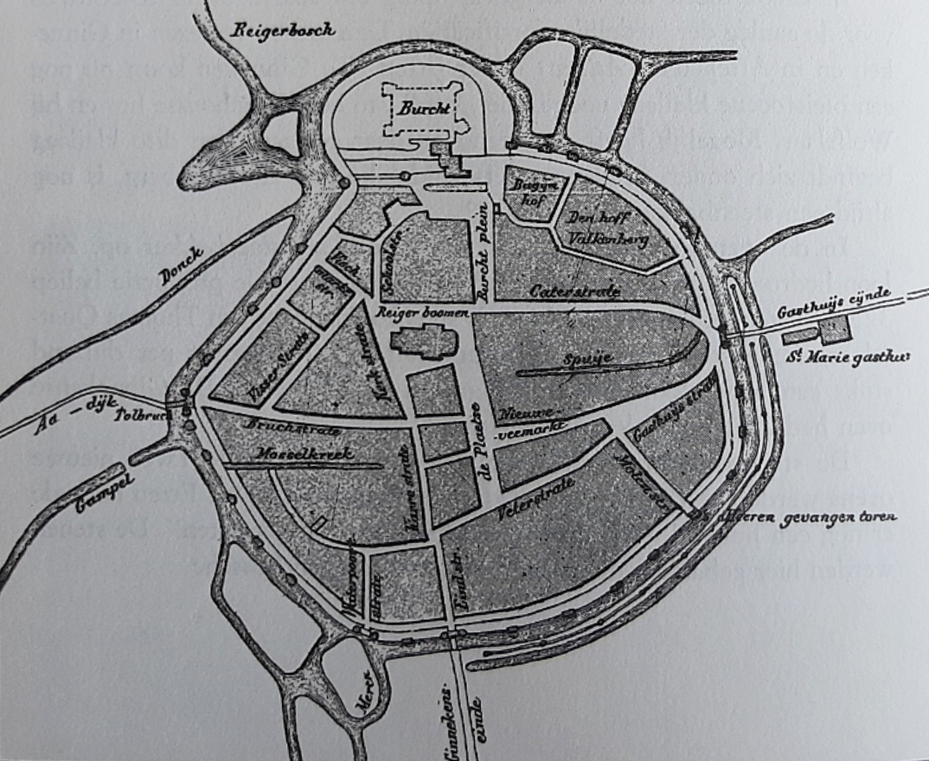
1300-1350
Historisch Breda
junior

Slide 3
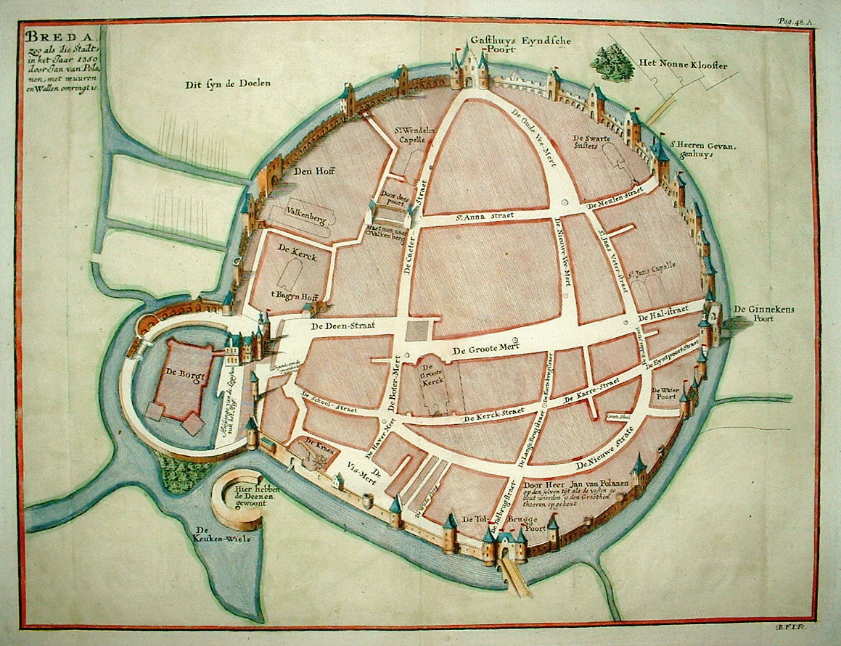
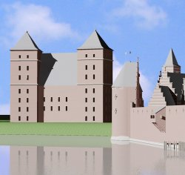
1350-1400
Historisch Breda
junior

Slide 4
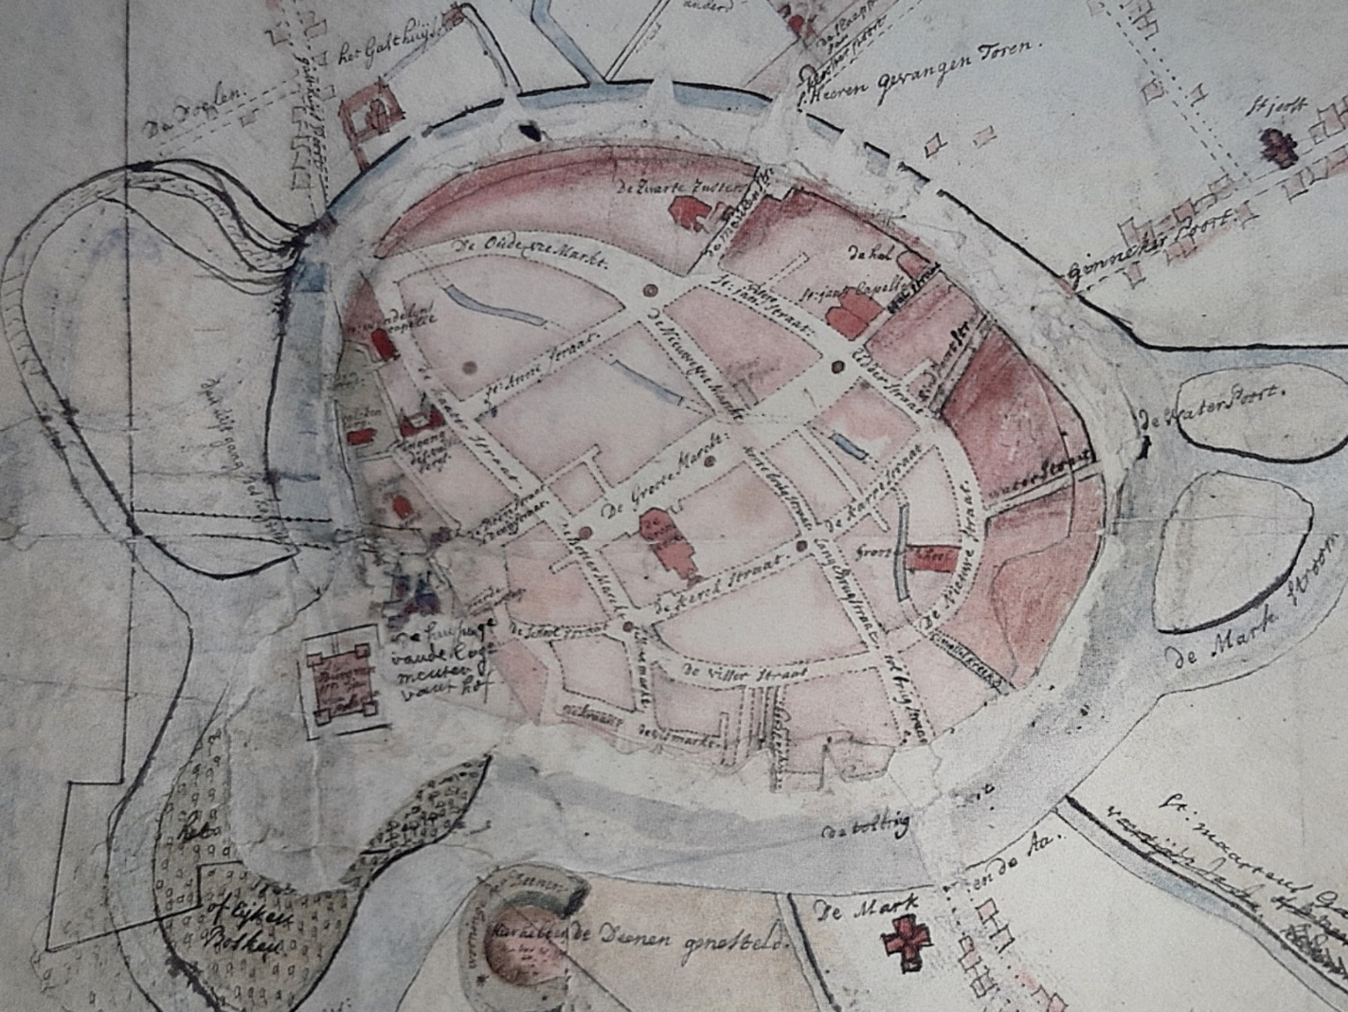
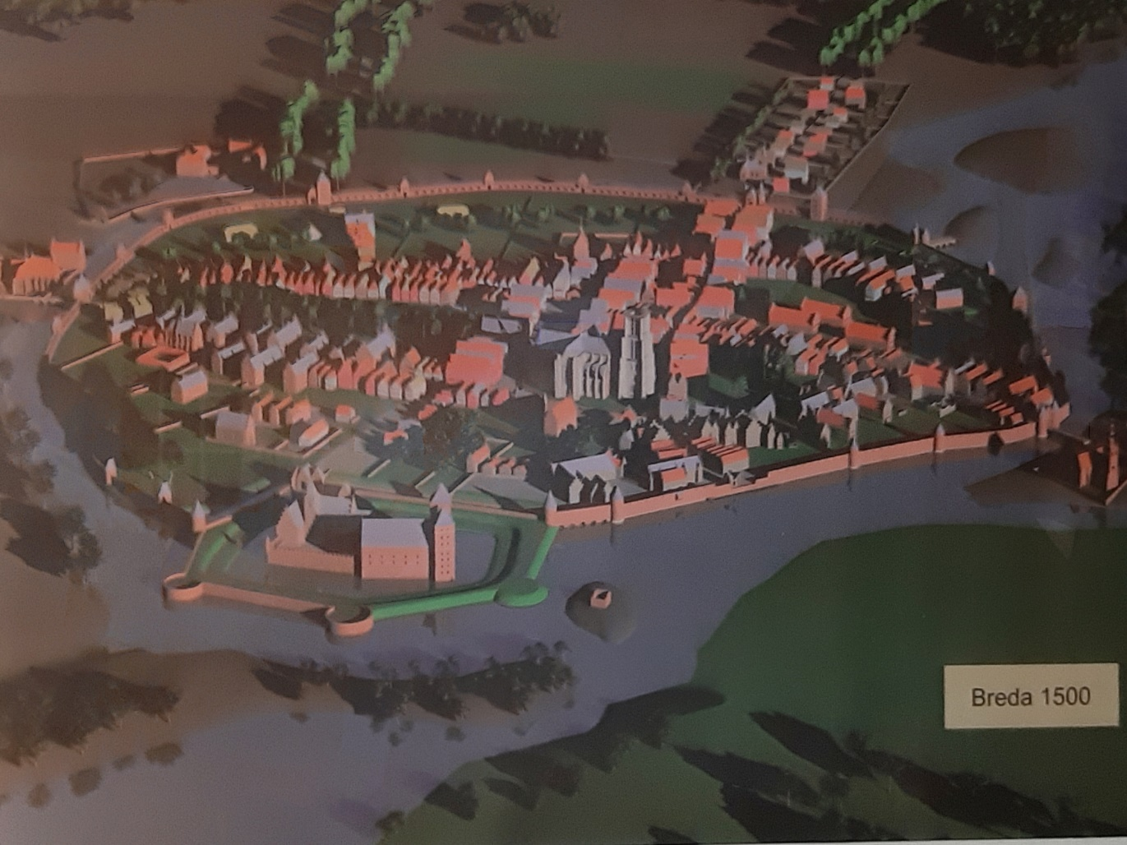
rond 1500
Historisch Breda
junior

Slide 5
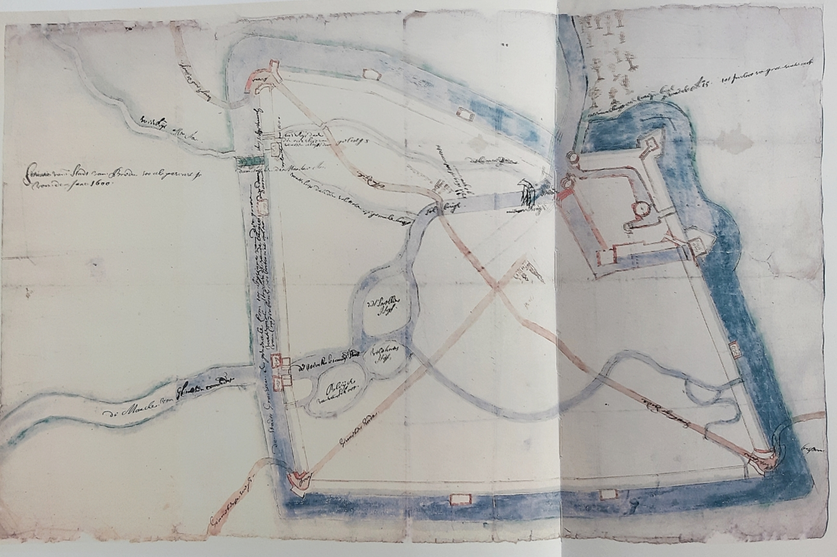
1512-1531
Historisch Breda
junior

Slide 6
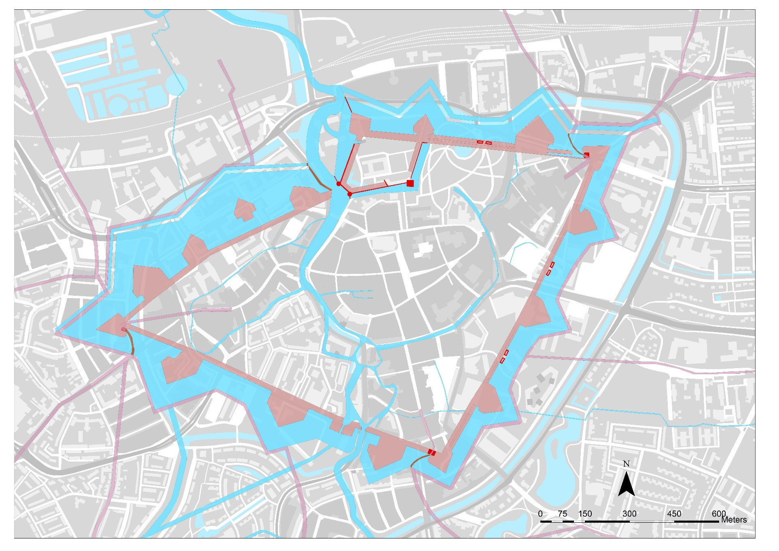
1577-1606
Historisch Breda
junior

Slide 7
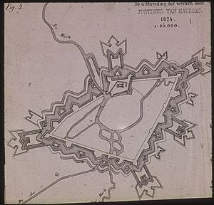
1622-1624
Historisch Breda
junior

Slide 8
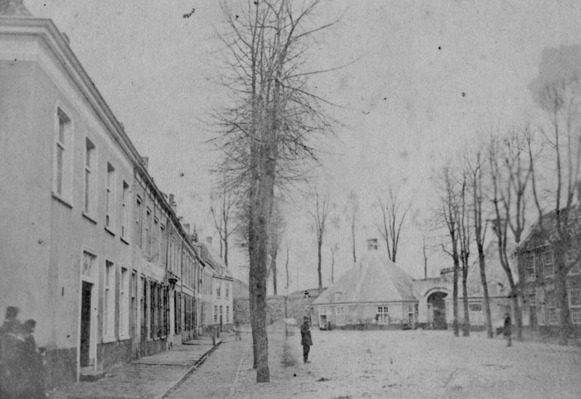
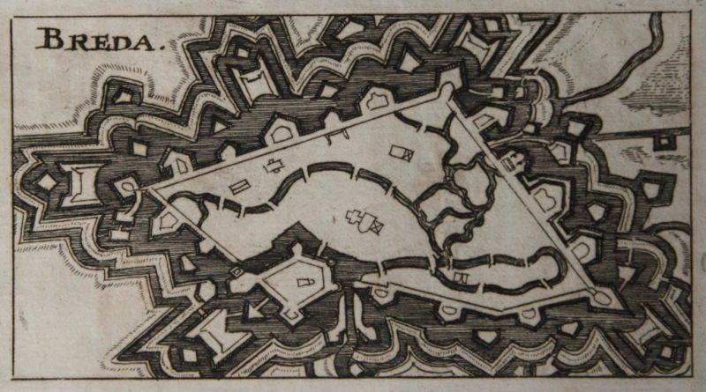
1682
Historisch Breda
junior

Slide 9
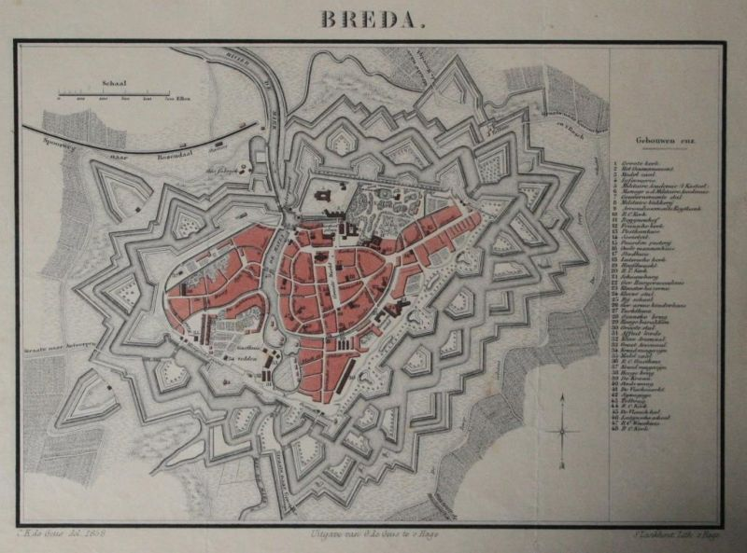
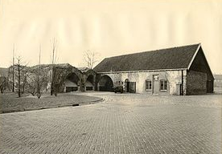
1830-1839
Historisch Breda
junior

Slide 10
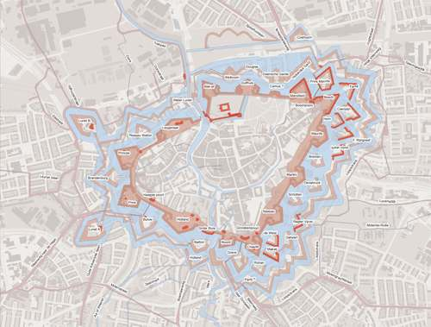
1869-1881
Historisch Breda
junior

Slide 11
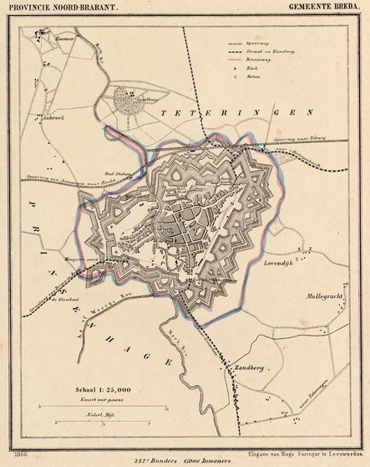
1869-1881
Historisch Breda
junior

Slide 12
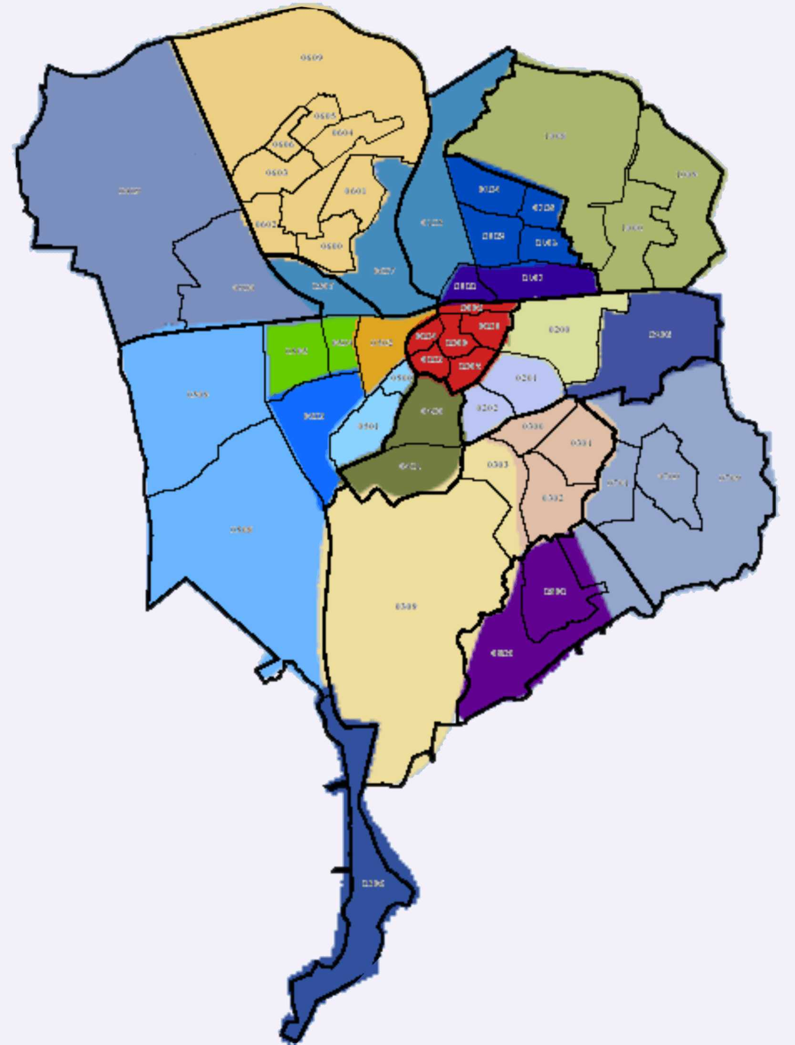
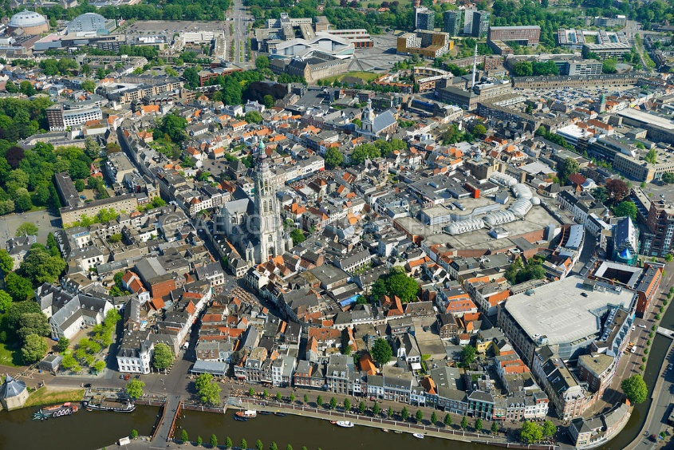
1927-heden
Historisch Breda
junior
VESTING
‘EITJE’

Slide 13
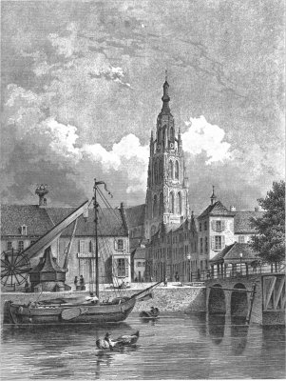
einde bredaos kwartierke 2
Historisch Breda
junior
© 2020 Gerald Dalinghaus

